Slide 1


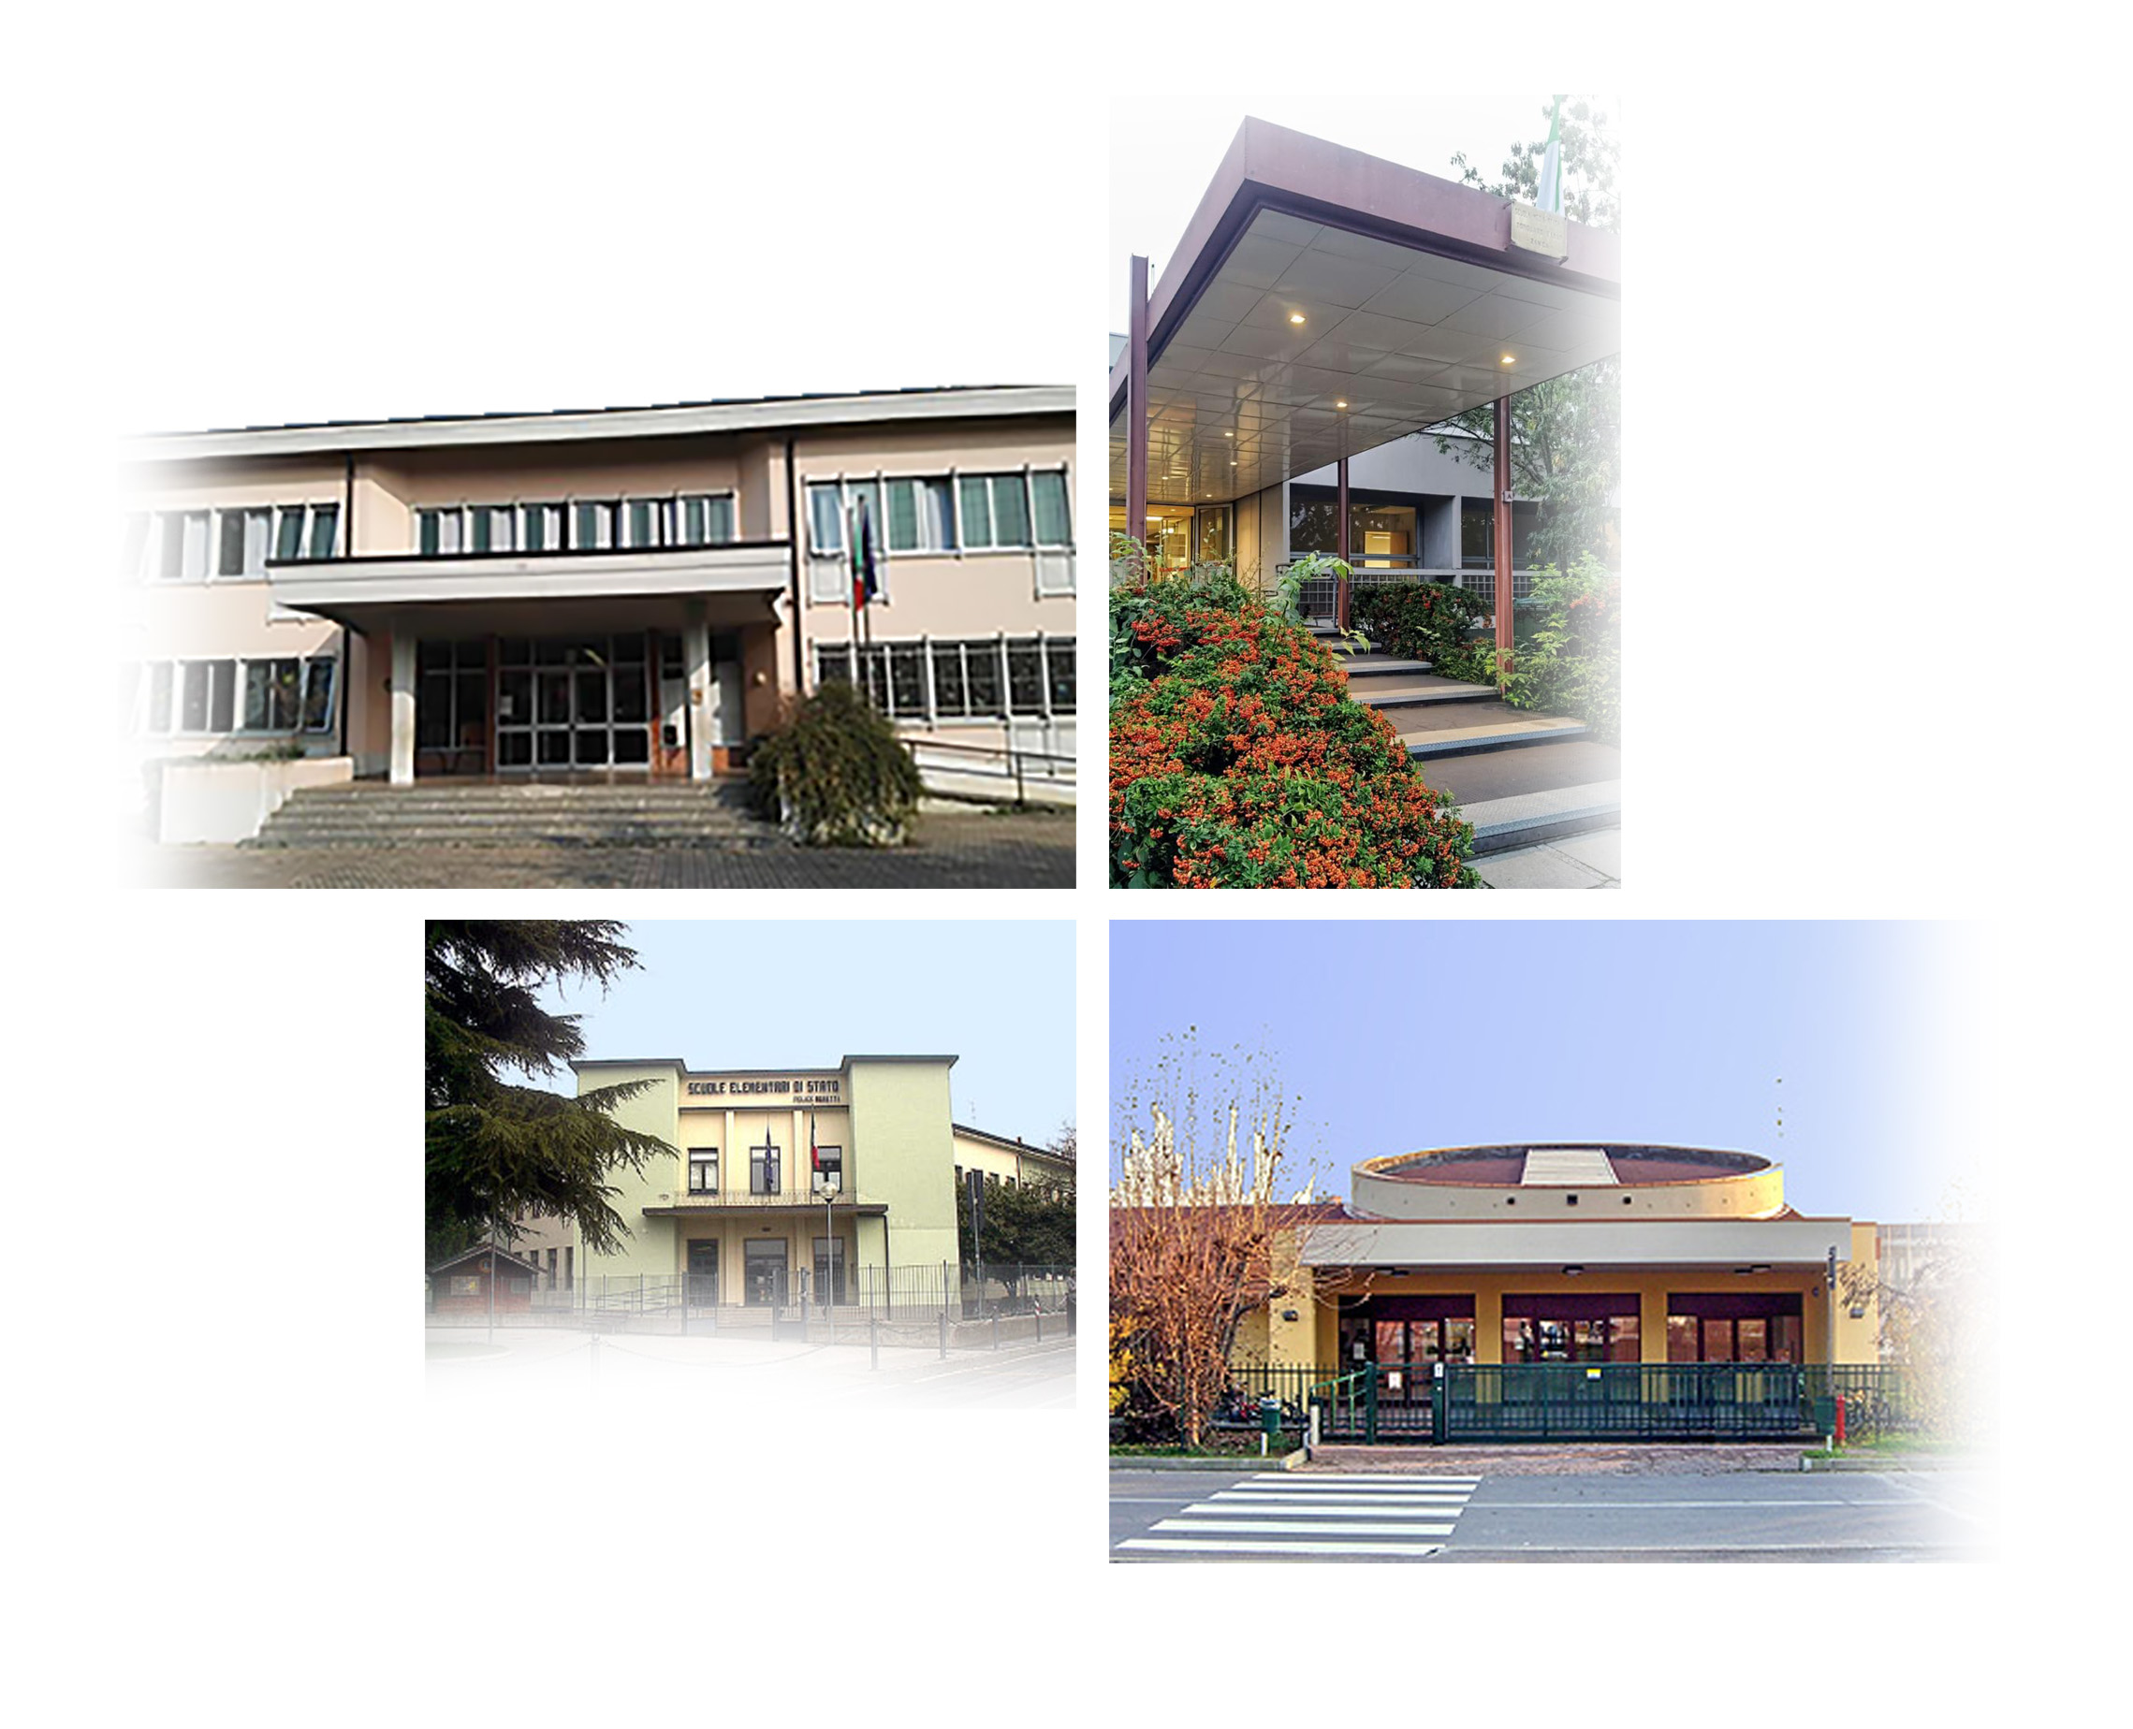
Piano Triennale dell’Offerta Formativa
a.s. 2025/26
Scuola Secondaria “E. Belussi” di Comun Nuovo
Notes:
1
1
1
1
1

Slide 2

IL PTOF
MISSION DELLA SCUOLA
Formazione dell’uomo e del cittadino
Educare alla cittadinanza attiva
http://www.iczanica.edu.it
Notes:
2
2
2
2

Slide 3
TRAGUARDI DI RIFERIMENTO
COMPETENZE CHIAVE EUROPEE DI CITTADINANZA
Comunicazione nella madrelingua
Comunicazione nelle lingue straniere
Competenza matematica, scientifica e tecnologica
Competenza digitale
Imparare ad imparare
Competenze sociali e civiche
Spirito di iniziativa e imprenditorialità
Consapevolezza ed espressione culturale
GLI OBIETTIVI EDUCATIVI
AUTONOMIA
RESPONSABILITÀ
CREATIVITÀ
SOCIALITÀ
IDENTITÀ APPARTENENZA
I TRAGUARDI DI COMPETENZA
STABILITI DALLE INDICAZIONI NAZIONALI 2012 E DECLINATI NEL CURRICOLO DI ISTITUTO
http://www.iczanica.edu.it
Notes:
3
3
3
3

Slide 4
COMPETENZE CHIAVE PER L’APPRENDIMENTO PERMANENTE 2018
Competenza alfabetica funzionale: capacità di esprimere ed interpretare concetti, pensieri, sentimenti, fatti e opinioni in forma orale e scritta ed interagire in modo creativo in un’intera gamma di contesti culturali e sociali.
Competenza multilinguistica: oltre alle abilità richieste per la comunicazione nella madrelingua, richiede la mediazione e la comprensione interculturale.
Competenza matematica e competenza in scienze, tecnologie e ingegneria: abilità di applicare il pensiero matematico per risolvere problemi in situazioni quotidiane. Tale competenza è associata a quello scientifico- tecnologica che comporta la comprensione di tanti cambiamenti determinati dall’uomo stesso e che sono sua responsabilità.
Competenza digitale: saper utilizzare con spirito critico le tecnologie per il lavoro, il tempo libero, la comunicazione.
Competenza personale, sociale e capacità di imparare ad imparare: comporta l’acquisizione, l’elaborazione e l’assimilazione di nuove conoscenze e abilità che potranno poi essere applicate nel futuro in vari contesti di vita: casa, lavoro, istruzione e formazione.
Competenza in materia di cittadinanza: riguardano tutte le forme di comportamento che consentono alle persone di partecipare in modo costruttivo alla vita sociale e lavorativa.
Competenza imprenditoriale: capacità di una persona di tradurre le idee in azioni, dove rientrano la creatività, l’innovazione, e la capacità di pianificare e gestire progetti per raggiungere obiettivi.
Competenza in materia di consapevolezza ed espressione culturali: si dà spazio all’espressione creativa di idee, esperienze, emozioni in una vasta gamma di mezzi di comunicazione, compresi musica, spettacolo, letteratura ed arti
http://www.iczanica.edu.it
Notes:
4
4
4
4

Slide 5
IL PTOF
ATTO D’INDIRIZZO
DELL’ISTITUTO COMPRENSIVO
IL PIANO TRIENNALE DELL’OFFERTA FORMATIVA
DELL’ISTITUTO COMPRENSIVO E’ ORIENTATO VERSO
LA REALIZZAZIONE DI QUESTI OBIETTIVI:
1. garantire il benessere fisico e psicologico di tutti gli/le allievi/e;
2. promuovere le eccellenze e garantire il successo formativo
degli alunni/e con i diversi bisogni educativi;
3. implementare percorsi di cittadinanza attiva;
4. sviluppare una coscienza ambientale ed ecologica
http://www.iczanica.edu.it
Notes:
5
5
5
5

Slide 6

CURRICOLO SECONDARIA DI COMUN NUOVO
DISCIPLINA | 30 h
Italiano | 5
Approfondimento | 1
Storia | 2
Geografia | 2
Inglese | 3
Francese | 2
Matematica | 4
Scienze | 2
Tecnologia / Arte e immagine Musica / Educazione fisica | 2 ore per ciascuna disciplina
Potenziamento delle educazioni | 0
I.R.C./ A.A. | 1
Mensa
TOTALE | 30
Frequenza settimanale | Da lunedì a venerdì (8.10/14.10)
PROPOSTA MINISTERIALE DEL TEMPO PROLUNGATO (36h)
attivabile solo in presenza di spazi e strutture e disponibilità di organico non presenti a Comun Nuovo e non autorizzata come organico dall’USR
Notes:
6
6
6
6

Slide 7

IL PTOF
PROGETTI PDS
• SUPPORTO BES E SPORTELLO D’ASCOLTO
• PROGETTO ADOLESCENZA
• LIBRI PER SOGNARE
• LIFE SKILLS TRAINIG
• PROGETTO ORIENTAMENTO
• PROGETTO MADRELINGUA
• POTENZIAMENTO LINGUA INGLESE - KET A2
• LABORATORIO DI TEATRO: TEATRANDO
• CONOSCERE IL TERRITORIO: PALAZZO BENAGLIO
• MERENDA LETTERARIA
• PROGETTO SPORTIVO (GIORNATA DI ATLETICA ZANICA-CN)
• GIORNATA PER LA LEGALITÀ
VERSUS COMPLESSITA’ – GENERAZIONI IN GIOCO
http://www.iczanica.edu.it
Notes:
7
7
7
7

Slide 8

PROGETTI CARATTERIZZANTI E ALTRI PROGETTI
• CONSIGLIO COMUNALE DEI RAGAZZI E DELLE RAGAZZE – CCR
• PROGETTO GENTILEZZA
• PROGETTO BULLISMO CYBERBULLISMO
• EMERGENZA CLIMATICA ED AMBIENTALE
• CICLO E RICICLO
• #IO LEGGO PERCHE’
• GIOCHI MATEMATICI
• PULIAMO IL MONDO LEGAMBIENTE
• SETTIMANA DEL LIBRO
INVITO ALLA LETTURA
• 27 GENNAIO: IL DOVERE DELLA MEMORIA
• UN NODO BLU CONTRO IL BULLISMO
• INTERVENTO DELL’ASSOCIAZIONE ALPINI
CONSEGNA TRICOLORE
• INTERVENTO DEI CARABINIERI O POLIZIA DI STATO
IL PTOF
http://www.iczanica.edu.it
Notes:
8
8
8
8

Slide 9
I PERCORSI
IL PTOF
I percorsi comuni con la scuola primaria.
Realizzati in collaborazione con le Amministrazioni Comunali, le associazioni del territorio, i genitori e i comitati.
DURANTE L’ANNO SCOLASTICO
CLASSI
Versus complessità – generazioni in gioco
1°
2°
3°
Attività teatrale
1°
2°
3°
Ciclo e riciclo
1°
2°
3°
Sicurezza a scuola
1°
2°
3°
Aula delle TIC e Digital Board
1°
2°
3°
Sportello d’ascolto – Progetto adolescenza
1°
2°
3°
Familiarizzazione
1°
http://www.iczanica.it/istituto/progetti/index-progetti.htm
Notes:
9
9
9
9
9

Slide 10
I PERCORSI
IL PTOF
I percorsi specifici della Scuola Secondaria...
DURANTE L’ANNO SCOLASTICO | CLASSI
Consiglio comunale dei Ragazzi e delle Ragazze | 1° | 2° | 3°
Conoscere il territorio – Palazzo Benaglio |  | 2°
Alfabetizzazione per i non nativi | 1° | 2° | 3°
Invito alla lettura - #io leggo perché - Libri per sognare | 1° | 2° | 3°
Conversazione in lingua Inglese (Madrelingua) | 1° | 2° | 3°
Potenziamento lingua Inglese – KET A2 |  |  | 3°
Life Skills Training | 1° | 2° | 3°
Orientamento scolastico | 1° | 2° | 3°
http://www.iczanica.it/istituto/progetti/index-progetti.htm
Notes:
10
10
10
10
10

Slide 11
I PERCORSI
IL PTOF
I percorsi specifici della scuola secondaria...
DURANTE L’ANNO SCOLASTICO | CLASSI
Giochi sportivi | 1° | 2° | 3°
Emergenza Climatica – Puliamo il mondo Legambiante | 1° | 2° | 3°
Giornata per la legalità | 1° | 2° | 3°
Progetto Gentilezza | 1° | 2° | 3°
Progetto Bullismo e Cyberbullismo – Nodo Blu | 1° | 2° | 3°
Giochi Matematici | 1° | 2° | 3°
Merenda letteraria |  |  | 3°
Intervento carabinieri o polizia di stato | 1° | 2° | 3°
http://www.iczanica.it/istituto/progetti/index-progetti.htm
Notes:
11
11
11
11
11

Slide 12
IL PTOF
IL PTOF
SERVIZIO SPORTELLO D’ASCOLTO
Lo Sportello d’Ascolto è un servizio gratuito della scuola.
Per Chi ?
Per i ragazzi e le ragazze, si propone come luogo nel quale elaborare alcune
problematiche relative al comportamento, al processo di apprendimento, al metodo
di studio, alle relazioni con i compagni e gli adulti, e al superamento di alcuni
momenti critici tipici dell’età.
Per i genitori e gli insegnanti dell’infanzia, primaria e secondaria di primo grado,
la scuola vuole offrire, sempre gratuitamente, il supporto di un esperto
nell’elaborazione dei problemi o delle difficoltà che possono insorgere nel rapporto
con i propri figli/alunni.
Come richiedere un appuntamento?
Gli alunni della scuola secondaria di primo grado, autorizzati da entrambi i
genitori, potranno accedere allo sportello su loro richiesta, previa prenotazione,
compilando solo per un primo colloquio il modulo di richiesta colloquio e
depositandolo nell’apposita cassetta predisposta che si trova a scuola. I successivi
colloqui saranno concordati direttamente con la dottoressa.
I genitori e gli insegnanti possono prenotare un appuntamento, contattando la psicologa
responsabile del Servizio al numero di telefono fornito ogni anno in apposita circolare.

Slide 13
VERSUS COMPLESSITA’:
- Creare una comunità educante capace di generare
condizioni di benessere tra ragazzi e ragazze e
tra adulti.
- Sperimentare e agire situazioni di scambio
di incontro e di confronto per riflettere.
IL PTOF
I CAMBIAMENTI CLIMATICI
Il percorso ha i seguenti obiettivi:
-Acquisire la consapevolezza delle problematiche
ambientali attuali.
-Acquisire le conoscenze necessarie per comprendere
le sfide che le problematiche ambientali mettono in campo.
-Adottare comportamenti virtuosi che inducano un cambiamento
nelle proprie abitudini quotidiane.
-Risvegliare l' interesse ed il senso di responsabilità dei cittadini
del futuro.
CICLO E RICICLO:
(la scuola in collaborazione con l’Amministrazione
Comunale, CIAL, STEMIN e alcuni esercenti
di Comun Nuovo)
- Educare a comportamenti responsabili e rispettosi
dell’ambiente
- Educare alla raccolta differenziata
FAMILIARIZZAZIONE:
- Open-day (dicembre): incontro con i genitori per presentazione P.T.O.F.
- Percorsi di familiarizzazione (secondo quadrimestre): la scuola si apre ai futuri allievi ed allieve offrendo loro la possibilità di partecipare ad attività condivise dai due ordini di scuola.
http://www.iczanica.it/istituto/progetti/index-progetti.htm
Notes:
13
13
13
13
13

Slide 14
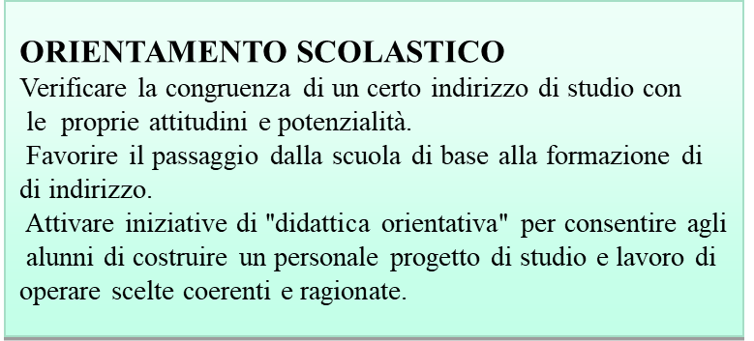
SICUREZZA A SCUOLA:
- Conoscenza dell’edificio scolastico.
- Riconoscimento dei possibili rischi presenti nei diversi
ambienti.
- Gestione delle emergenze avendo cura dell'aspetto
emotivo legato alla paura.
- Piano di evacuazione attraverso prove periodiche.
IL PTOF
Attività teatrale “TEATRO A SCUOLA”
- Riflessione sui temi formativi e di cittadinanza.
- Sviluppo della propria personalità attraverso forme di
comunicazione verbale e non verbale
Aula delle TIC e Digital Board
Realizzazione delle attività di
informatica e delle lezioni nel
laboratorio delle TIC nelle classi
http://www.iczanica.it/istituto/progetti/index-progetti.htm
Notes:
14
14
14
14
14

Slide 15
IL PTOF
CONSIGLIO COMUNALE DEI RAGAZZI E DELLE RAGAZZE
incremento del senso di appartenenza alla comunità locale nella più
ampia prospettiva europea.
conoscenza partecipata ai progetti dell’Amministrazione Comunale,
nella prospettiva degli adolescenti.
sviluppo di atteggiamenti consapevoli e condivisi sulla necessità delle
regole e della legalità.
interesse per la partecipazione democratica e l’impegno civile
conoscenza delle principali problematiche legate al territorio e/o alla
società contemporanea in relazione all’impegno collettivo e dei singoli.
LIFE SKILLS TRAINING
Conoscere i motivi, sia individuali che sociali,
che inducono gli adolescenti alle dipendenze
da alcool, tabacco, droghe e gioco d’azzardo.
Promuovere le abilità individuali e sociali
(life skills) come strumenti di prevenzione
ALFABETIZZAZIONE NON NATIVI
Alfabetizzazione su tre livelli.
Una lingua per:
- Interagire e conversare.
- Comunicare, raccontare,e scrivere
studiare.
http://www.iczanica.it/istituto/progetti/index-progetti.htm
Notes:
15
15
15
15
15

Slide 16
IL PTOF
POTENZIAMENTO LINGUA INGLESE – KET A2
- Potenziamento della lingua inglese finalizzato
al conseguimento della certificazione KET livello A2
INVITO ALLA LETTURA
(In collaborazione con la Biblioteca)
- Educare all’ascolto.
- Promuovere la lettura.
Stimolare i ragazzi a leggere i
libri proposti.
MADRELINGUA INGLESE
Creare motivazione e fiducia nelle proprie capacità.
Comprendere messaggi orali legati al proprio vissuto
Comunicare attività di routine.
Descrivere in lingua inglese: abitudini, interessi personali e l’ambiente
circostante .
- Conoscere la cultura dei Paesi anglofoni.
CONOSCERE IL TERRITORIO
PALAZZO BENAGLIO
- Conoscenza della storia del territorio.
- Consapevolezza dell’importanza della
testimonianza storico-artistica di Palazzo
Benaglio.
GIOCHI SPORTIVI
- Preparazione alle singole discipline di atletica in palestra e negli spazi esterni al Palazzetto.
- Partecipazione alla fase distrettuale di ATLETICA LEGGERA, CORSA CAMPESTRE.
Partecipazione alle GIORNATA di ATLETICA dell’Istituto Comprensivo.
http://www.iczanica.it/istituto/progetti/index-progetti.htm
Notes:
16
16
16
16
16

Slide 17
IL PROCESSO DI
INSEGNAMENTO/
APPRENDIMENTO
viene curato
collegialmente ed
individualmente
dai docenti
attraverso la
definizione di:
BISOGNI SOCIO-AFFETTIVI DEGLI ALLIEVI E DELLE ALLIEVE ATTRAVERSO
STRATEGIE DI ACCOGLIENZA E DI COOPERAZIONE
BISOGNI COGNITIVI DEGLI ALLIEVI E DELLE ALLIEVE ATTRAVERSO
INTERVENTI DIDATTICI DIFFERENZIATI
PERCORSI DI VALUTAZIONE PER IL MONITORAGGIO DEGLI APPRENDIMENTI ATTRAVERSO
VERIFICHE GRADUALIZZATE, UTILIZZO DI STRUMENTI COMPENSATIVI, EDITING DI VERIFICHE SPECIFICHE
CERTIFICAZIONE DELLE COMPETENZE ATTRAVERSO RILEVAZIONE IMPEGNO/INTERESSE/MOTIVAZIONE
UTILIZZO DEL REGISTRO ELETTRONICO:
per una valutazione più trasparente e una comunicazione scuola-famiglia più rapida e completa
[https://web.spaggiari.eu/home/app/default/login.php]
Notes:
17
17
17
17

Slide 18
IL PATTO FORMATIVO
per l’efficacia dell’intervento educativo della scuola
DIRITTI
Alunno/a | Famiglia | Scuola
Essere al centro dell'intervento educativo. Essere rispettato per quello che è, per quello che vale in quanto persona. Essere tutelato a livello culturale, etico, religioso. Acquisire conoscenze e competenze per essere il “cittadino” di domani. Avere una scuola organizzata e efficiente che costruisca interventi efficaci. | Avere una scuola organizzata, efficiente ed efficace. Essere rispettata. Avere una tutela culturale, etica e religiosa. Essere informata sulle fasi del processo di insegna-mento e apprendimento. | Avere la libertà di insegnamento all’interno delle norme. Essere organizzata in modo efficiente per dare efficacia operativa. Essere ben strutturata. Avere supporti economici. Attuare una valutazione formativa.
Notes:
18

Slide 19
IL PATTO FORMATIVO
per l’efficacia dell’intervento educativo della scuola
DOVERI
Alunno/a | Famiglia | Scuola
Partecipare alla vita della comunità scolastica e rispettare l’ambiente scuola. Rispettare e valorizzare la personalità degli altri e quella propria. Riconoscere il ruolo dell'insegnante e la sua azione educativa. Frequentare regolarmente le lezioni e impegnarsi nello studio. Costruire, condividere, adeguarsi al regolamento interno perché tutti possano “star bene a scuola”. | Concorrere con le proprie peculiarità alla realizzazione del progetto educativo della scuola. Essere attenta ai suggerimenti e alle richieste della scuola. Svolgere una attenta azione di controllo. Contribuire al rispetto dei regolamenti. Conoscere il ruolo dell’insegnante e la sua azione educativa. | Essere aperta al reale per dare risposta ai bisogni formativi e educativi. Educare al “saper essere”, al “saper fare” e al “saper scegliere” (funzione orientativa della scuola secondaria del primo ciclo ). Dare centralità all’alunno. Attivare processi di valutazione formativa.
Notes:
19

Slide 20
PATTO DI CORRESPONSABILITÀ EDUCATIVA

Slide 21
IL PTOF
ESSERCI: PARTECIPARE ALLE RIUNIONI
APERTE AI GENITORI
Assemblea coi genitori (elezioni rappresentanti);
Osservazione situazione classi;
Presentazione progetti;
Patto formativo
Programmazione educativo-didattica;
OTTOBRE
Le opportunità educative;
Le verifiche e la valutazione del processo di apprendimento.
NOVEMBRE
DICEMBRE
Classi terze:
Comunicazione giudizio orientativo.
Notes:
21
21
21
21

Slide 22
IL PTOF
ESSERCI: PARTECIPARE ALLE RIUNIONI
APERTE AI GENITORI
Riflessioni sulle valutazioni quadrimestrali;
Interventi di recupero e compensazione.
FEBBRAIO
Verifica percorso del processo di apprendimento e situazione classi;
Libri di testo;
Piano di diritto allo studio;
Modalità esami di Stato Primo Ciclo;
Attività di fine anno scolastico (giochi sportivi ecc.)
APRILE
Notes:
22
22
22
22

Slide 23
OPEN DAY
MERCOLEDÌ 11 DICEMBRE 2024
dalle ore:15.00 alle ore:16.00
presso la Scuola Secondaria di Comun Nuovo
DATA
Notes:
23
23
23
23

Slide 24
ISCRIZIONI ON LINE
Nel mese di gennaio 2025
Avverranno sulla Piattaforma "Unica" o secondo le modalità che saranno pubblicate sul sito e indicate dal Ministero dell'Istruzione e del Merito
.
IN CASO DI DIFFICOLTÀ AD EFFETTUARE LA RELATIVA PROCEDURA, CI SI PUÒ RIVOLGERE ALL’UFFICIO DI SEGRETERIA DELL’ISTITUTO COMPRENSIVO
(TEL. 035670728) PER FISSARE UN EVENTUALE APPUNTAMENTO

Slide 25
Scuola secondaria di I grado“E. Belussi”
Via S. Zeno, Comun Nuovo
Tel. 035 595265/Fax 035 595265
Per ulteriori informazioni visitate il sito del nostro istituto:
Scuola:
Sito: www.iczanica.edu.it
Email: bgic89300q@istruzione.it
PEC: bgic89300q@pec.istruzione.it
tel. Segreteria: 035 670728
Notes:
25
25
25
25
25

